Slide 1

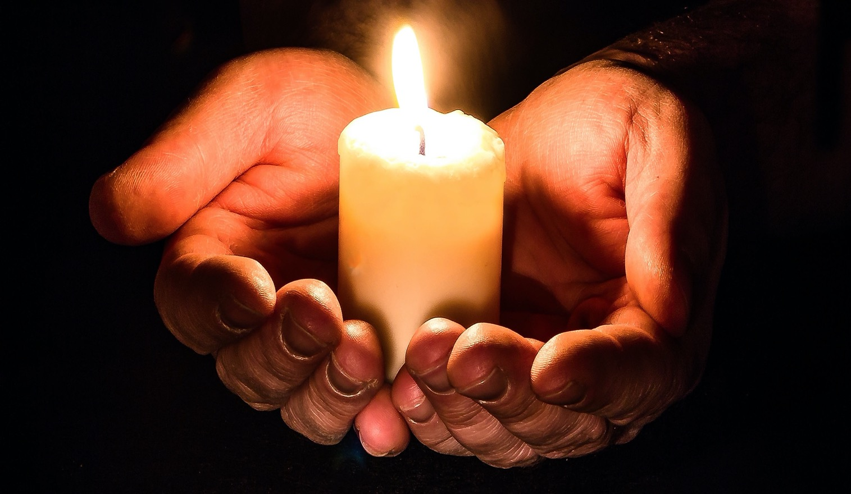
Evangelio Inspirador
del Proceso Sinodal
¡Haz esto y vivirás!(Lc 10, 28)

Slide 2
²⁵Un maestro de la Ley se levantó y le preguntó a Jesús para ponerlo a prueba: “Maestro, ¿Qué debo hacer para heredar la vida eterna?” ²⁶Jesús le preguntó a su vez: “¿Qué está escrito en la Ley?, ¿Qué lees en ella? ²⁷Él le respondió: “Amarás al Señor, tu Dios, con todo tu corazón, con toda tu alma, con todas tus fuerzas, y con toda tu mente, y al prójimo como a ti mismo” ²⁸Entonces Jesús le dijo: “Has respondido bien; haz esto y vivirás”. ²⁹El maestro de la Ley, queriendo justificarse le volvió a preguntar: “¿Quién es mi prójimo?” ³⁰Jesús tomó la palabra y dijo: “Un hombre bajaba de Jerusalén a Jericó y cayó en manos de unos ladrones, quienes, después de despojarlo de todo y herirlo, se fueron, dejándolo por muerto. ³¹Por casualidad, un sacerdote bajaba por el mismo camino, lo vio, dio un rodeo, y pasó de largo. ³²Igual hizo un levita, que llegó al mismo lugar, dio un rodeo y pasó de largo. ³³En cambio, un samaritano, que iba de viaje, llegó a donde estaba el hombre herido, y al verlo, se conmovió profundamente, ³⁴se acercó y le vendó sus heridas, curándolas con aceite y vino. Después lo cargó sobre su propia cabalgadura, lo llevó a un albergue y se quedó cuidándolo. ³⁵A la mañana siguiente, le dio al dueño dos monedas de plata y le dijo: “Cuídalo, y si gastas de más, te lo pagaré a mi regreso”. ³⁶¿Cuál de estos tres te parece que se comportó como prójimo del hombre que cayó en manos de los ladrones?” ³⁷El maestro de la Ley respondió: “El que lo trató con misericordia”. Entonces Jesús le dijo: “Tienes que ir y hacer lo mismo”. (Lc 10, 25-37)

Slide 3
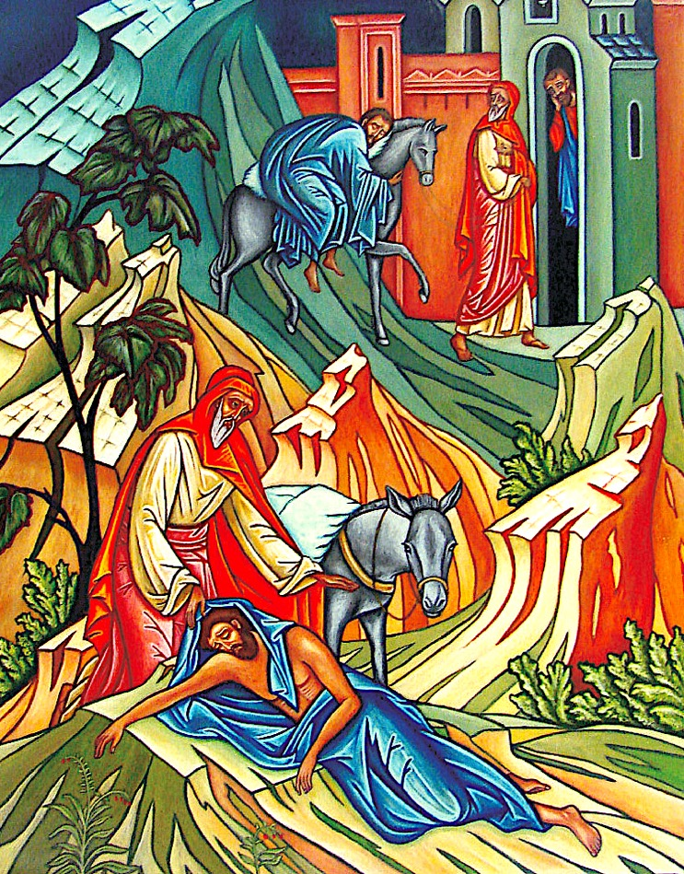
Sínodo: un nombre que le recuerda a la Iglesia
su nombre y su identidad:
Pueblo convocado,
Peregrino en salida,
Solidario en su caminar,
en clave de Discernimiento.
Reconocer Interpretar Elegir
Detenerse a revisar la hoja de ruta: una interpelación para darnos un momento de revisar el mapa de nuestro itinerar:
Reconocer, “¿Qué está escrito en la Ley?”
Interpretar “¿Qué lees en ella?”
Elegir:“Haz esto” aprópiate de esa Palabra, para restituir en tu vida y tus acciones su intención profética primera.
Pero también son Una Promesa: “Y vivirás”

Slide 4
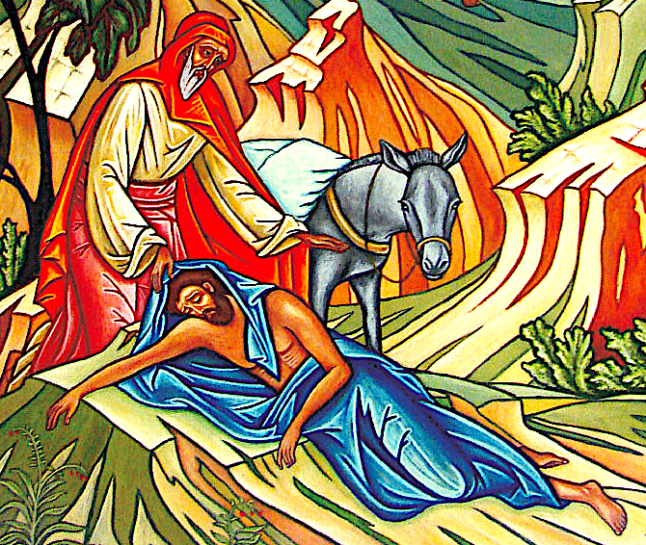
Desafíos para una espiritualidad “En salida” y Sinodal
Salir de nosotros mismos para descubrir la presencia de los otros: El prójimo no se descubre reactivamente, preguntándonos quiénes habitan nuestro espacio cercano de relaciones, sino proactivamente, saliendo de nosotros mismos al encuentro haciendo el tránsito desde la interpelación del Maestro de la Ley a la de Jesús…
Cambiar la dirección, desde una mirada vertical (la del Sacerdote y el Levita) a un mirar y escuchar que nos situa en el plano horizontal de la compasión, la del samaritano que descubre y puede reconocerse en el herido del camino.

Slide 5
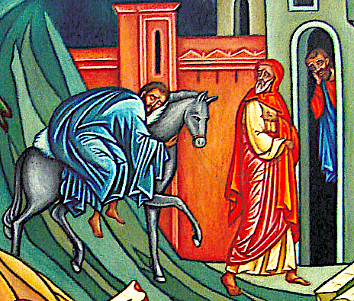
Acercarse, curar y vendar: El dolor del herido, conmueve y estremece las entrañas del samaritano; -la misma reacción que los Evangelistas testimonian como propia de Jesús frente a los más frágiles- esa compasión se valida y manifiesta transformándose en acción concreta, en obra de misericordia, de solidaridad eficaz frente al que sufre.
Construir con los Otros un Nos-Otros: El sacerdote y el levita aparecen fugazmente, pero pasan de largo; en la memoria de la Parábola permanecen el samaritano y el posadero, que se involucran y vinculan. La compasión se extiende por contacto, la conmoción de las entrañas puede contagiarse no es monopolio ni exclusividad nuestra; podemos salir a buscar y vamos a encontrar a otros con quienes tender vínculos, asociar y entretejer redes…

Slide 6
Tanto la Parábola del Buen Samaritano relatada por Jesús al Maestro de la Ley, como el contexto que la origina, son un desafío al discernimiento y una interpelación…
¿Qué actitudes podemos rescatar de este relato para nuestro propio proceso de discernimiento?
¿Cuáles son las situaciones que en el momento que estamos viviendo, de revisiones, de crisis, nos están exigiendo abrir los ojos y poner oídos para reconocerlas como signos del Señor para nuestro tiempo?
¿Cuáles son los heridos del camino que estamos llamados a acoger, a escuchar, ante los cuales tenemos que hacernos cercanos y disponibles?

Slide 7
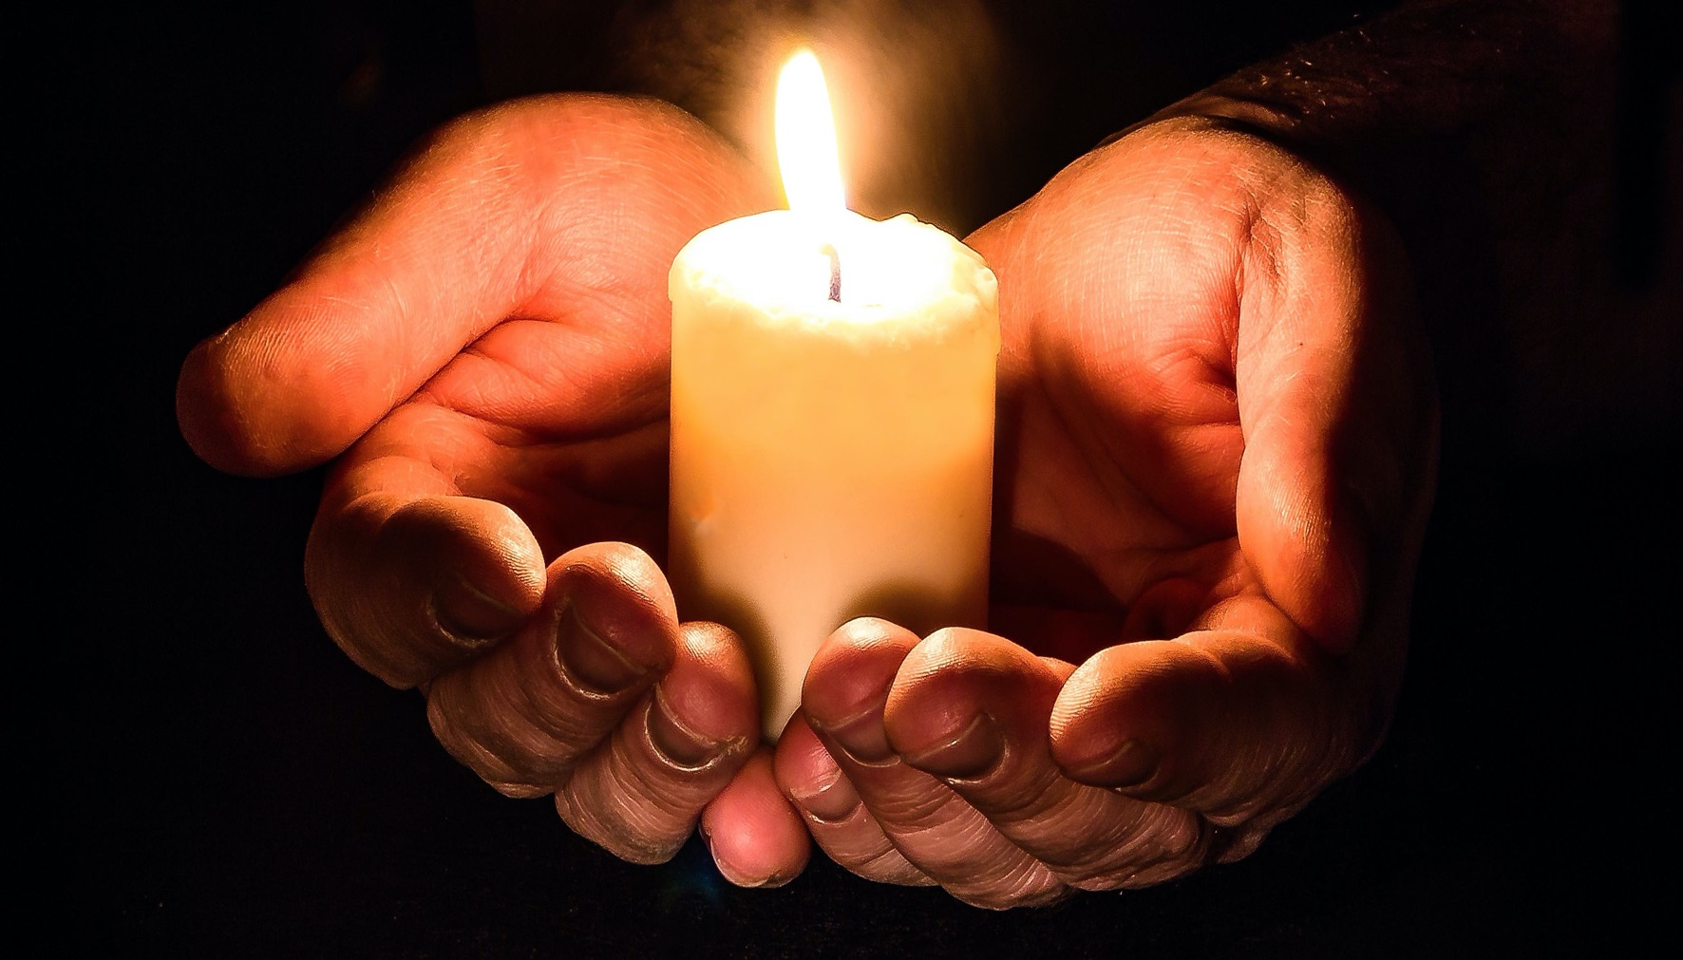
Oremos…
Padre de Misericordia,
Que, con entrañas maternas, nos asistes y sostienes,
y has sellado una alianza con nosotros.
Somos tu pueblo que peregrina en Chile,
herido por nuestras incoherencias y fragilidades.
Ayúdanos a volver la mirada a Jesús Resucitado,
Y, reconociendo el daño y el dolor causado,
Y el llamado que nos haces en los signos de los tiempos,
podamos avanzar contigo por caminos
de verdad, justicia, perdón y reparación.
Envíanos tu Espíritu para crecer en relaciones más sanas,
generar ambientes acogedores, inclusivos, y respetuosos,
y llegar a ser una Iglesia más fraterna, sinodal,
profética y esperanzadora.
Virgen del Carmen, Madre de Chile,
acompáñanos en este camino de discernimiento, renovación y conversión.
Por Jesucristo, tu Hijo Nuestro Señor,
Amén

Slide 8


